Slide 1

ÂM NHẠC LỚP 6
CHỦ ĐỀ 2: BÀI CA HÒA BÌNH

Slide 2
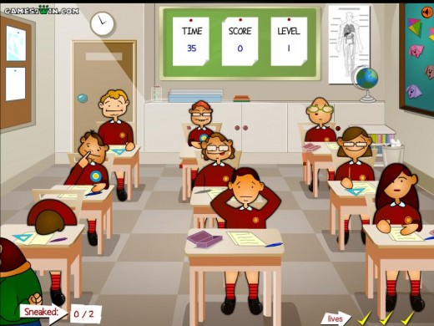
Khởi động: Hát tập thể bài hát: Lớp chúng ta đoàn kết

Slide 3
Tiết 7: - Ôn tập.
- Thường thức âm nhạc: Nhạc sĩ Văn Cao
- Nghe nhạc: Bài Tiến về Hà Nội

Slide 4
Tiết 7: - Ôn tập.
- Thường thức âm nhạc: Nhạc sĩ Văn Cao
- Nghe nhạc: Bài Tiến về Hà Nội
I. Ôn tập.

Slide 5
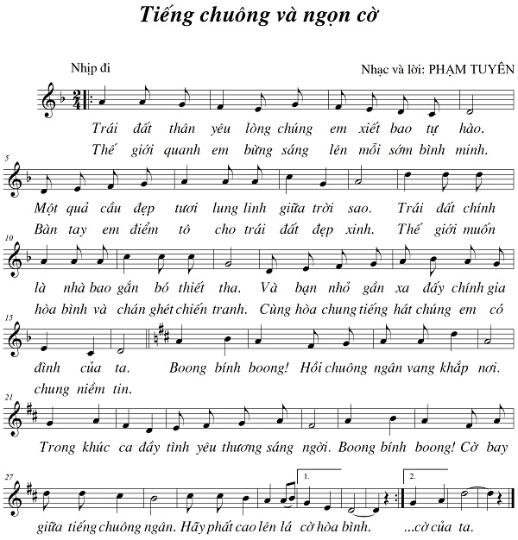

a. Ôn bài hát:

Slide 6



Hát lời ca kết hợp vận động cơ thể.
Vỗ vào chân
Vỗ tay
Búng ngón tay

Slide 7
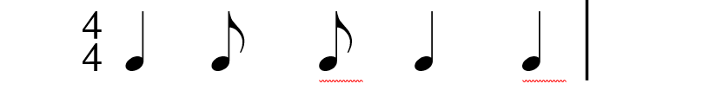
Thực hiện tiết tấu sau với Body percussion:

Slide 8
Ôn hát kết hợp vận động cơ thể.

Slide 9









Luyện cao độ: Gam Đô trưởng.

Slide 10
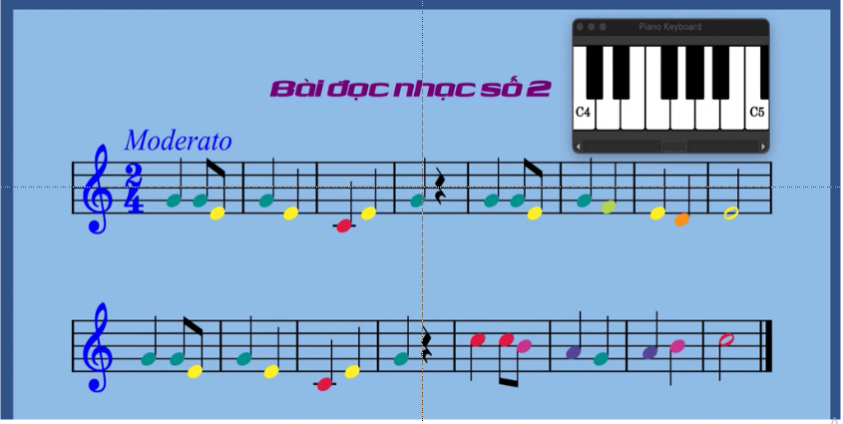
a. Ôn tập Tập đọc nhạc số 2

Slide 11
a. Ôn tập Tập đọc nhạc số 2

Slide 12
Tiết 7: - Ôn tập.
- Thường thức âm nhạc: Nhạc sĩ Văn Cao
- Nghe nhạc: Bài Tiến về Hà Nội
Ôn tập.
II. Thường thức âm nhạc: Nhạc sĩ Văn Cao.

Slide 13
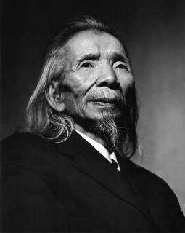
I. Thường thức âm nhạc: Nhạc sĩ Văn Cao.
- Nhạc sĩ Văn Cao sinh năm 1923, mất năm 1995.
- Ông là một trong những nhạc sĩ thuộc thế hệ cánh chim đầu đàn, có nhiều đóng góp cho nền âm nhạc Việt Nam hiện đại.
- Sáng tác tiêu biểu: Thiên thai, Suối mơ, Làng tôi, Tiến quân ca, Tiến về Hà Nội...
- Ông đã được nhà nước truy tặng Giải thưởng Hồ Chí Minh về Văn học - Nghệ thuật.
Nhạc sĩ: Văn Cao

Slide 14

Nghe một trong những sáng tác tiêu biểu của Nhạc sĩ Văn Cao

Slide 15
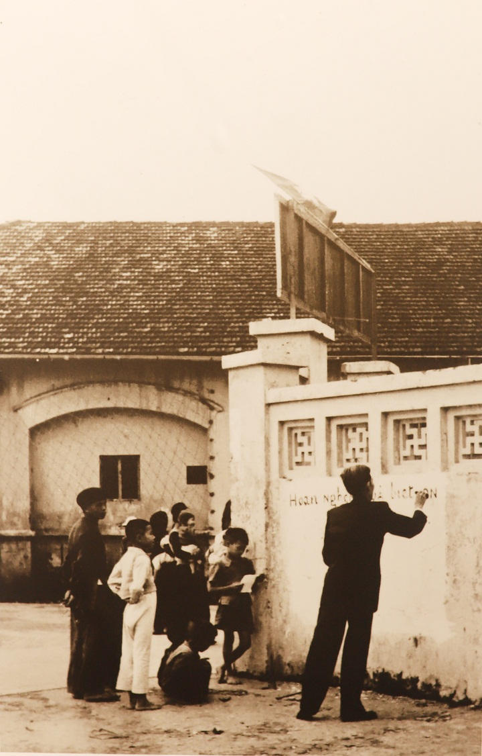
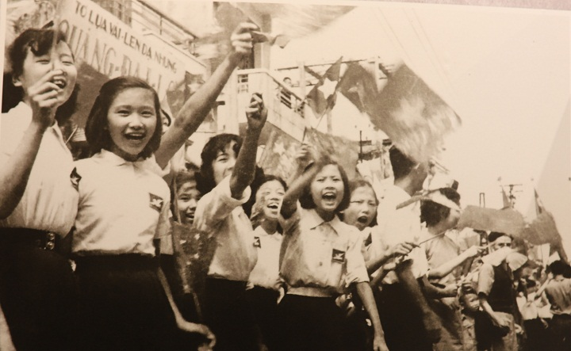
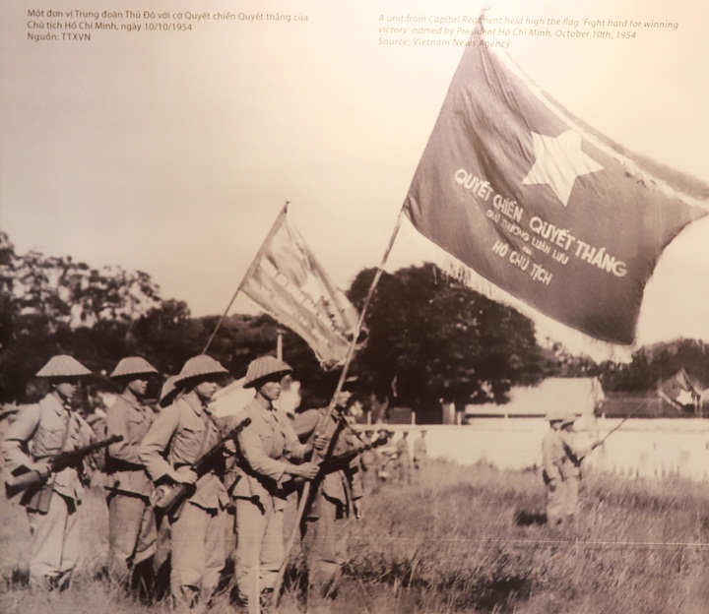
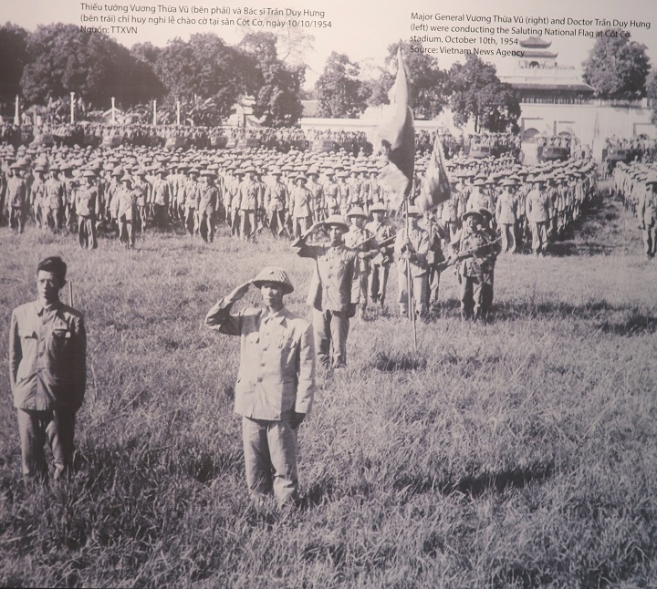
Mời các em xem một vài hình ảnh về ngày giải phóng Thủ đô 10/10/1954
Kẻ khẩu hiệu chào mừng ngày giải phóng
Học sinh đón mừng bộ đội trên phố hàng đào.
Trung đoàn Thủ đô với cờ Quyết chiến quyết thắng
Lễ chào cờ tại sân vận động Cột cờ

Slide 16
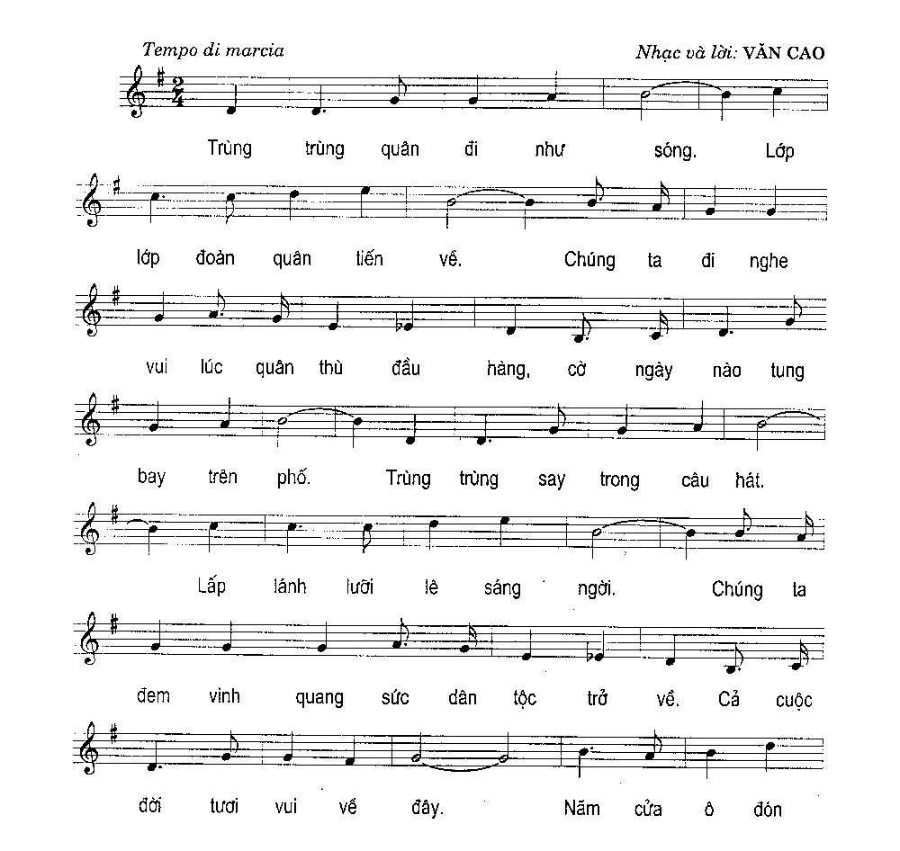
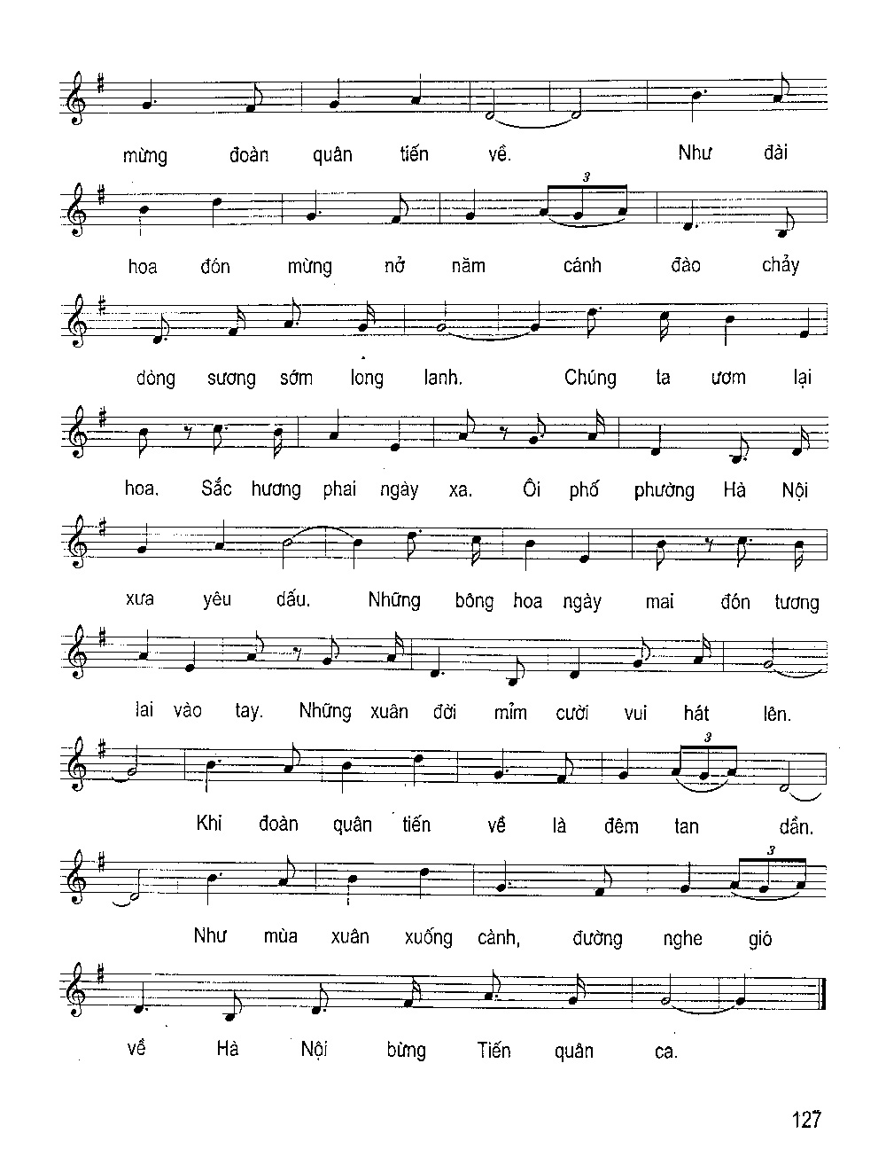
II. Nghe nhạc. Bài Tiến về Hà Nội

Slide 17
II. Nghe nhạc. Bài Tiến về Hà Nội
Sáng tác: Văn cao
1. Tìm hiểu về bài hát:
Nhạc sĩ Văn Cao sáng tác bài Tiến về Hà nội vào mùa thu năm 1949. Khi ông đã dự cảm về ngày vui giải phóng Thủ đô.
Âm điệu hào hùng khỏe khoắn theo nhịp hành khúc.
Nội dung: Toàn cảnh Thủ đô Hà Nội tưng bừng, náo nức chào đón đoàn quân chiến thắng trở về

Slide 18
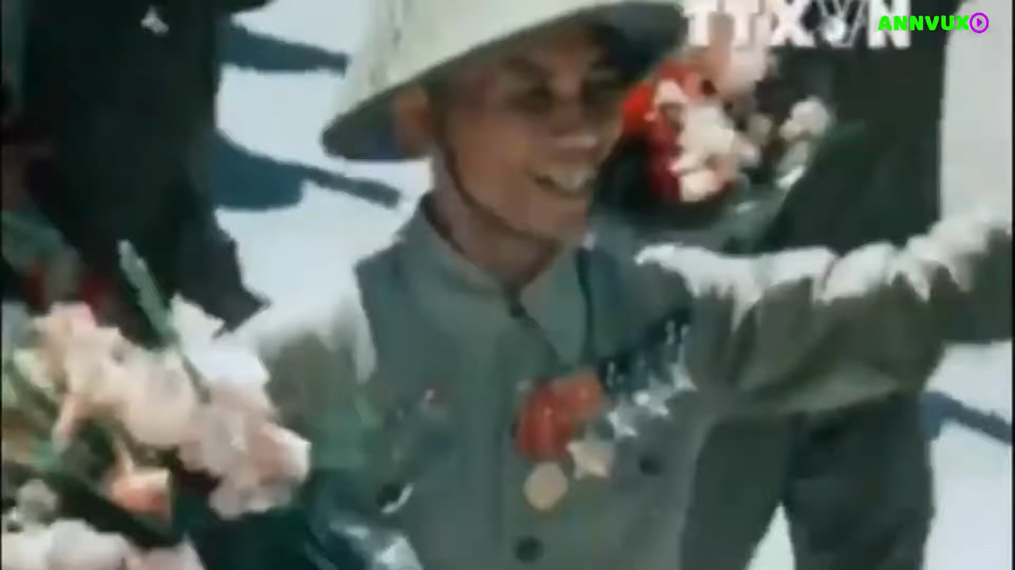
Nghe nhạc: Bài Tiến về Hà Nội. – Sáng tác: Văn Cao

Slide 19
Hướng dẫn động tác vận động theo nhạc
Nhạc dạo: Đứng nghiêm thực hiện động tác chào cờ.
Đoạn 1: - Trùng trùng quân đi như sóng …………… cả cuộc đời tươi vui về đây.
+ Dậm chân tại chố kết hợp võ tay theo nhịp điệu bài hát.
Đoạn 2: - Năm cửa ô đón mừng đoàn quân tiến về……. Những xuân đời mỉm cười tươi hát lên.
+ Giơ hai tay lên cao ( qua đầu ) vẫy sang trái, sang phải theo nhịp điệu bài hát.
- Khi đoàn quân tiến về …………….. Hà nội vang tiếng quân ca.
+ Dậm chân tại chỗ kết hợp vỗ tay theo nhịp điệu bài hát.
Nhạc kết: Đứng nghiêm thực hiện động tác chào cờ.

Slide 20

Chào tạm biệt và hẹn gặp các em trong tiết học sau

